Slide 1


Flexbilizando pagamentos com uma abordagem em serverless
Trilha .NET

Slide 2
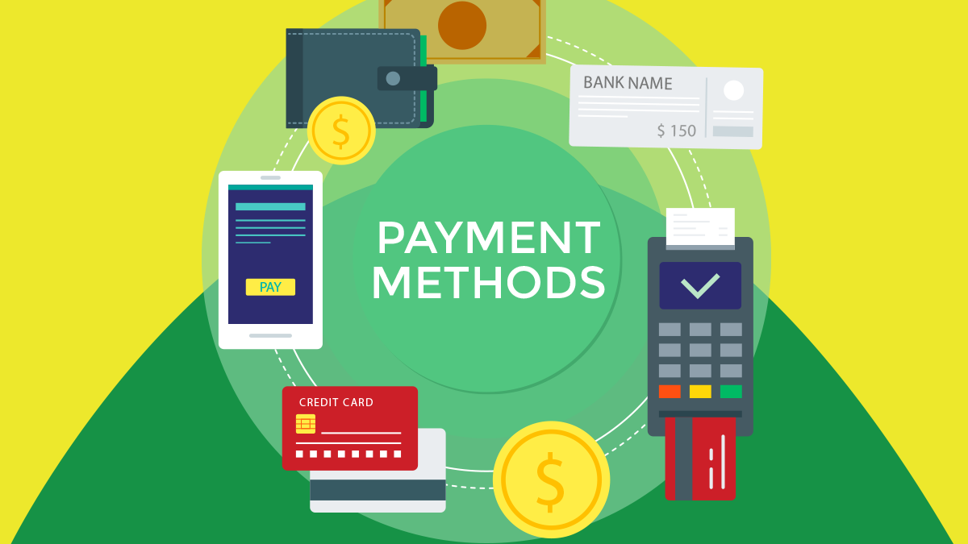

Slide 3
Quem aqui já trabalhou ou teve que integrar com meios de pagamento?

Slide 4


Slide 5

Vamos começar a nossa caminhada
Notes:
O contexto no momento eram quem existiam 22 sistemas em 5 empresas que possuíam lógicas replicadas de pagamento, tanto lógicas de negócio quanto lógicas de integração com cada provedor de pagamento em cada sistema destes. Porém existiam lógicas que deveriam estar iguais estavam diferentes, gerando assim erros e um custo bastante alto para manutenção, além das lógicas de integrações serem bastante complexas para implementar e gerenciar.
Este modelo era algo que complicava bastante realizar melhorias e extensões nas aplicações.

Slide 6
aumento 40%
≈ 30 mil requests mês
22 sistemas
≈ 8 mil transações mês
5 empresas
Notes:
O contexto no momento eram quem existiam 22 sistemas em 5 empresas que possuíam lógicas replicadas de pagamento, tanto lógicas de negócio quanto lógicas de integração com cada provedor de pagamento em cada sistema destes. Porém existiam lógicas que deveriam estar iguais estavam diferentes, gerando assim erros e um custo bastante alto para manutenção, além das lógicas de integrações serem bastante complexas para implementar e gerenciar.
Este modelo era algo que complicava bastante realizar melhorias e extensões nas aplicações.

Slide 7
Dificuldade de evolução
Lógicas de complexas integrações distribuídas
Alto custo de manutenção
Bugs por causa das duplicidades
Lógicas replicadas
Notes:
O contexto no momento eram quem existiam 22 sistemas em 5 empresas que possuíam lógicas replicadas de pagamento, tanto lógicas de negócio quanto lógicas de integração com cada provedor de pagamento em cada sistema destes. Porém existiam lógicas que deveriam estar iguais estavam diferentes, gerando assim erros e um custo bastante alto para manutenção, além das lógicas de integrações serem bastante complexas para implementar e gerenciar.
Este modelo era algo que complicava bastante realizar melhorias e extensões nas aplicações.

Slide 8
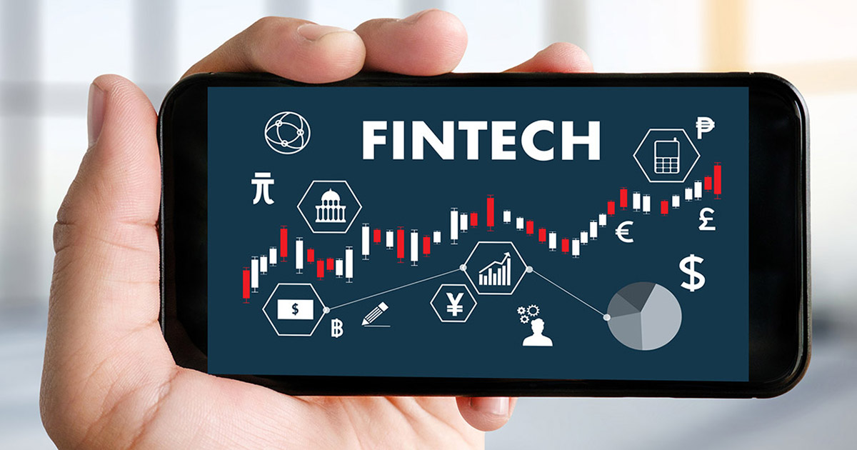
Notes:
As necessidades neste momento, dado o mundo moderno onde a cada dia com as novas fintechs surgem novos modelos de pagamento, tais como:
Pagamento por milhas
Pagamento em uma modalidade e-comerce não presencial
Pagamento por boletos
Pagamento em mais de um meio de pagamento
Pagamento via cartão de crédito, cartão virtual, cartão de débito
É que os sistemas possam utilizar de forma rápida, segura e fácil este novos meios de pagamento, trazendo assim uma grande flexibilização para a área de negócio.
Dado o modelo de negócio de aluguel de carro possuir cobranças pós locação, como cobranças de multas, cobranças de avarias, faz com que a Localiza tenha armazenar dados do cartão de crédito do cliente, e para isto, faz-se necessário a adequação dos sistemas em compliance com o PCI-DSS (Payment Card Industry). Estar em compliance com o PCI exige que todos os sistemas que toquem em dados sensíveis como o número do cartão, seja auditado e controlado as suas evoluções de forma bem criteriosa, ou seja, todos os sistemas que tocam nestes dados sofrem auditorias, aumentando assim o tempo para que estes sistemas sejam publicados, aumentando o lead time de entrega.
Além destas necessidades, era de extrema importância reduzir a complexidade das integrações e reduzir a duplicidade de código.

Slide 9
E-commerce
Notes:
As necessidades neste momento, dado o mundo moderno onde a cada dia com as novas fintechs surgem novos modelos de pagamento, tais como:
Pagamento por milhas
Pagamento em uma modalidade e-comerce não presencial
Pagamento por boletos
Pagamento em mais de um meio de pagamento
Pagamento via cartão de crédito, cartão virtual, cartão de débito
É que os sistemas possam utilizar de forma rápida, segura e fácil este novos meios de pagamento, trazendo assim uma grande flexibilização para a área de negócio.
Dado o modelo de negócio de aluguel de carro possuir cobranças pós locação, como cobranças de multas, cobranças de avarias, faz com que a Localiza tenha armazenar dados do cartão de crédito do cliente, e para isto, faz-se necessário a adequação dos sistemas em compliance com o PCI-DSS (Payment Card Industry). Estar em compliance com o PCI exige que todos os sistemas que toquem em dados sensíveis como o número do cartão, seja auditado e controlado as suas evoluções de forma bem criteriosa, ou seja, todos os sistemas que tocam nestes dados sofrem auditorias, aumentando assim o tempo para que estes sistemas sejam publicados, aumentando o lead time de entrega.
Além destas necessidades, era de extrema importância reduzir a complexidade das integrações e reduzir a duplicidade de código.

Slide 10
milhas
Notes:
As necessidades neste momento, dado o mundo moderno onde a cada dia com as novas fintechs surgem novos modelos de pagamento, tais como:
Pagamento por milhas
Pagamento em uma modalidade e-comerce não presencial
Pagamento por boletos
Pagamento em mais de um meio de pagamento
Pagamento via cartão de crédito, cartão virtual, cartão de débito
É que os sistemas possam utilizar de forma rápida, segura e fácil este novos meios de pagamento, trazendo assim uma grande flexibilização para a área de negócio.
Dado o modelo de negócio de aluguel de carro possuir cobranças pós locação, como cobranças de multas, cobranças de avarias, faz com que a Localiza tenha armazenar dados do cartão de crédito do cliente, e para isto, faz-se necessário a adequação dos sistemas em compliance com o PCI-DSS (Payment Card Industry). Estar em compliance com o PCI exige que todos os sistemas que toquem em dados sensíveis como o número do cartão, seja auditado e controlado as suas evoluções de forma bem criteriosa, ou seja, todos os sistemas que tocam nestes dados sofrem auditorias, aumentando assim o tempo para que estes sistemas sejam publicados, aumentando o lead time de entrega.
Além destas necessidades, era de extrema importância reduzir a complexidade das integrações e reduzir a duplicidade de código.

Slide 11
Cartões Crédito, Débito e Dinheiro
Notes:
As necessidades neste momento, dado o mundo moderno onde a cada dia com as novas fintechs surgem novos modelos de pagamento, tais como:
Pagamento por milhas
Pagamento em uma modalidade e-comerce não presencial
Pagamento por boletos
Pagamento em mais de um meio de pagamento
Pagamento via cartão de crédito, cartão virtual, cartão de débito
É que os sistemas possam utilizar de forma rápida, segura e fácil este novos meios de pagamento, trazendo assim uma grande flexibilização para a área de negócio.
Dado o modelo de negócio de aluguel de carro possuir cobranças pós locação, como cobranças de multas, cobranças de avarias, faz com que a Localiza tenha armazenar dados do cartão de crédito do cliente, e para isto, faz-se necessário a adequação dos sistemas em compliance com o PCI-DSS (Payment Card Industry). Estar em compliance com o PCI exige que todos os sistemas que toquem em dados sensíveis como o número do cartão, seja auditado e controlado as suas evoluções de forma bem criteriosa, ou seja, todos os sistemas que tocam nestes dados sofrem auditorias, aumentando assim o tempo para que estes sistemas sejam publicados, aumentando o lead time de entrega.
Além destas necessidades, era de extrema importância reduzir a complexidade das integrações e reduzir a duplicidade de código.

Slide 12
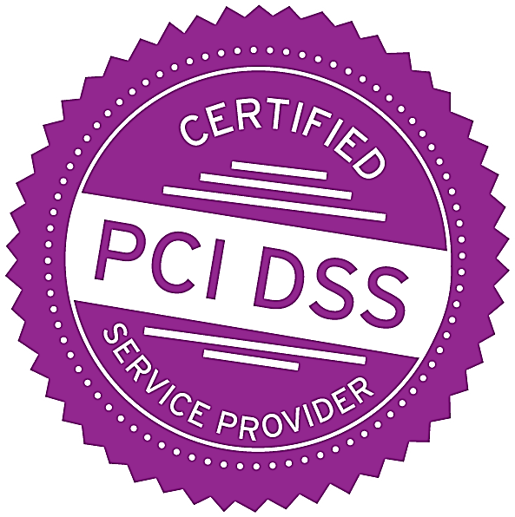
Novos meios de pagamento
Notes:
As necessidades neste momento, dado o mundo moderno onde a cada dia com as novas fintechs surgem novos modelos de pagamento, tais como:
Pagamento por milhas
Pagamento em uma modalidade e-comerce não presencial
Pagamento por boletos
Pagamento em mais de um meio de pagamento
Pagamento via cartão de crédito, cartão virtual, cartão de débito
É que os sistemas possam utilizar de forma rápida, segura e fácil este novos meios de pagamento, trazendo assim uma grande flexibilização para a área de negócio.
Dado o modelo de negócio de aluguel de carro possuir cobranças pós locação, como cobranças de multas, cobranças de avarias, faz com que a Localiza tenha armazenar dados do cartão de crédito do cliente, e para isto, faz-se necessário a adequação dos sistemas em compliance com o PCI-DSS (Payment Card Industry). Estar em compliance com o PCI exige que todos os sistemas que toquem em dados sensíveis como o número do cartão, seja auditado e controlado as suas evoluções de forma bem criteriosa, ou seja, todos os sistemas que tocam nestes dados sofrem auditorias, aumentando assim o tempo para que estes sistemas sejam publicados, aumentando o lead time de entrega.
Além destas necessidades, era de extrema importância reduzir a complexidade das integrações e reduzir a duplicidade de código.

Slide 13


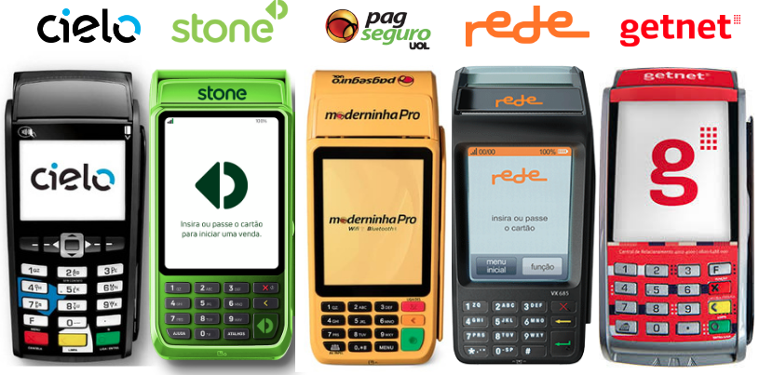






Bandeiras
Adquirentes
Subadquirentes
Gateways
Notes:
Agora que alinhamos alguns conceitos sobre meios de pagamento, podemos de fato começar a nossa jornada.
Bandeira (Elo, Mastercard, Visa)
Adquirente (Rede, Cielo, Getnet, Stone, Elavon)
Gateways (Braspag, MundiPagg, Vindi)
SubAdquirentes (Paypal, Pagseguro, mercadopago, moip, hotpay)

Slide 14
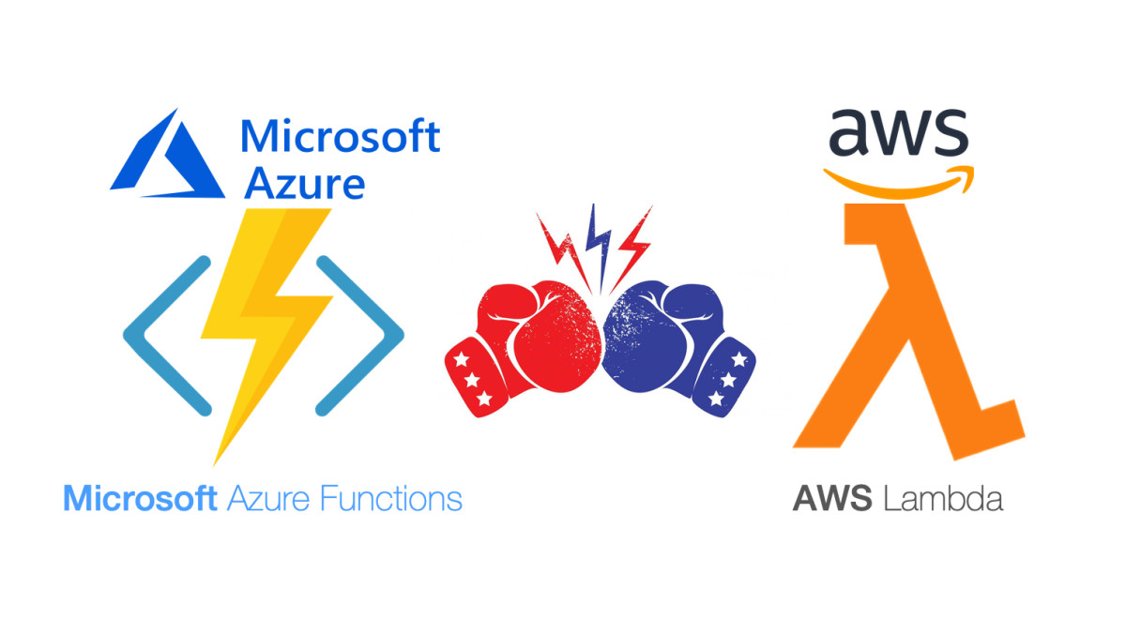
Quem conhece ou já trabalhou?

Slide 15


Slide 16
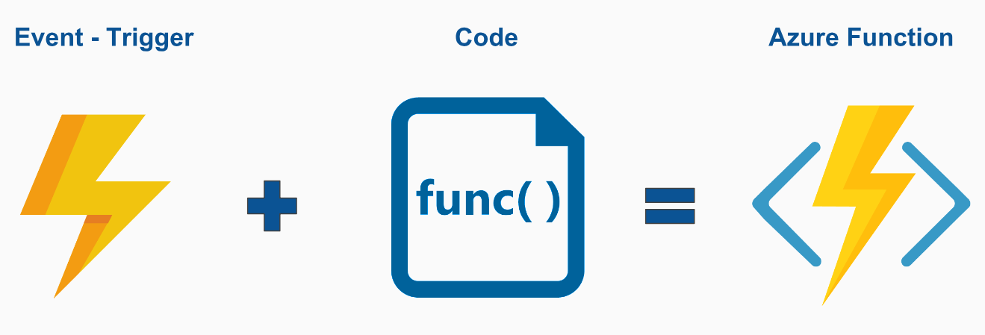
Notes:
Evento de origem que pode ser:
Http
Service Bus
CosmosDb
Storage
Twillo
19 tipos de binding
Um código função que você não precisa preocupar com a infraestrutura, desta forma existe uma abstração da sua infraestrutura.
E é cobrado por microbilling, por número de execuções, tempo e memória utilizada.
Pagamento por consumo
Pagamento Premium

Slide 17

Qual é a sua função? Para o quê você foi contratado?
Notes:
Provar a reflexão dos participantes

Slide 18
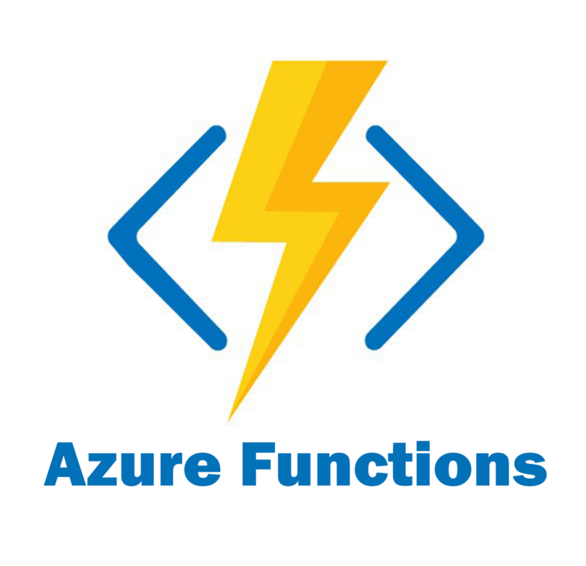



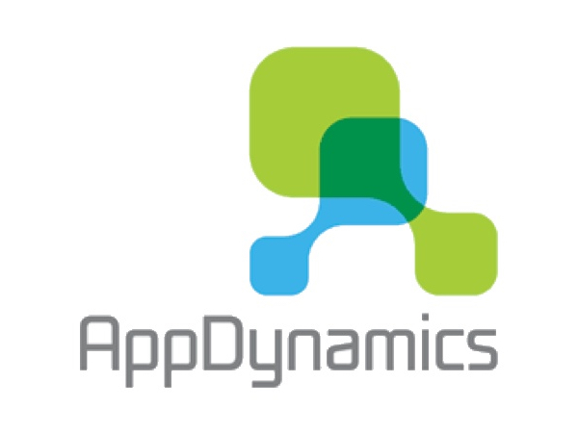



Tech Stack
Service Bus

Slide 19


Serviço de negócio
Núcleo de Pagamento
Gateway Pagamento
Cartões
Nucleo de Cliente
Notes:
Quebrar o problema por natureza de negócio, definir o meta problema.
Neste momento entendemos que possuíamos 3 naturezas de problemas distintos.
Primeiramente é flexibilizar as regras de negócio, onde permitirá que a área de negócio tenha liberdade para modelar as formas de pagamento por diversas características;
Regras de pagamentos por cliente
Regras de pagamentos por produto
Regras de pagamentos por canal de pagamento
Regras de pagamentos por empresas
Regras de pagamentos por eventos de marketing
Segundo é disponibilizar um modelo onde que possamos plugar, nos integrar, com novos meios e modelos de pagamento, deixando esta complexidade de comunicação e controle em um único ponto, isolando estas complexidades do sistemas solicitantes;
Pagamento por cartão de crédito
Pagamento por cartão de débito
Pagamento por boleto
Pagamento por milhas
Inclusão de novos adquirentes
Pagamento por bitcoin
Terceiro é manter a segurança das operações, fazendo assim com quem a necessidade de compliance com PCI reflita o menor impacto possível no ciclo de desenvolvimento.
Isolamento
Cofre de Cartões (KeyVault)

Slide 20
Serviço de negócio
Núcleo de Pagamento
Gateway Pagamento
Nucleo de Cliente
Núcleo de Cartão
Notes:
Quebrar o problema por natureza de negócio, definir o meta problema.
Neste momento entendemos que possuíamos 3 naturezas de problemas distintos.
Primeiramente é flexibilizar as regras de negócio, onde permitirá que a área de negócio tenha liberdade para modelar as formas de pagamento por diversas características;
Regras de pagamentos por cliente
Regras de pagamentos por produto
Regras de pagamentos por canal de pagamento
Regras de pagamentos por empresas
Regras de pagamentos por eventos de marketing
Segundo é disponibilizar um modelo onde que possamos plugar, nos integrar, com novos meios e modelos de pagamento, deixando esta complexidade de comunicação e controle em um único ponto, isolando estas complexidades do sistemas solicitantes;
Pagamento por cartão de crédito
Pagamento por cartão de débito
Pagamento por boleto
Pagamento por milhas
Inclusão de novos adquirentes
Pagamento por bitcoin
Terceiro é manter a segurança das operações, fazendo assim com quem a necessidade de compliance com PCI reflita o menor impacto possível no ciclo de desenvolvimento.
Isolamento
Cofre de Cartões (KeyVault)

Slide 21
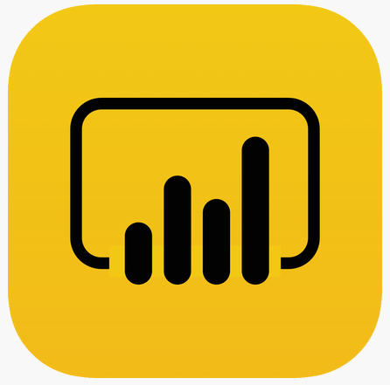




Núcleo Pagamento
Business Rules
Validation Rules
Gateway Pagamento
Load Balancer
Routing Rules
Núcleo de Cliente
Núcleo de Cartão

Slide 22
Gateway Pagamento
Providers
Núcleo Pagamento
Consistency
Load Balancer
Scheduler
Núcleo de Cliente
Núcleo de Cartão

Slide 23
Núcleo Cartão
Núcleo Pagamento
Gateway de Pagamento
Providers
Núcleo de Cliente
Load Balancer
KeyVault

Slide 24

Gateway Pagamento
Cartões
Pre-Autorização
Comprovante
Captura
Cancelamento

Slide 25
Gateway Pagamento
Retenção
Reter
Comprovante
Timeout Retenção
Cancelar Retenção

Slide 26
Gateway Pagamento
Boleto
Gerar
Comprovante
Cancelar

Slide 27
Gateway Pagamento
Providers
Nucleo Pagamento
Consistency
Load Balancer
Scheduler
Cartões
Pre-Autorização
Cartões
Nucleo de Cliente
Núcleo de Cartão
Comprovante
Pre-Autorização
Captura
Comprovante
Captura
Cancelamento
Cancelamento

Slide 28
Fazendo uma transação de pagamento com cartão
Nucleo de Pagamento
Solicitação de pagamento
RID
Parceiro
Gateway Pagamento
Comprovante Pagamento
Núcleo de Cartão
Solicitação token do cartão para o provedor
Idempotência

Slide 29
Fazendo uma transação de pagamento com boleto
Nucleo de Pagamento
Solicitação de pagamento
RID
Parceiro
Gateway Pagamento
Comprovante Pagamento
Núcleo de Cartão
Solicitação token do cartão para o provedor

Slide 30
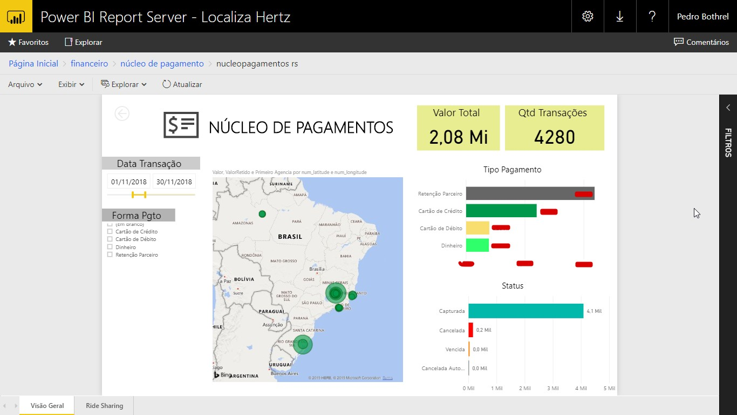

Slide 31
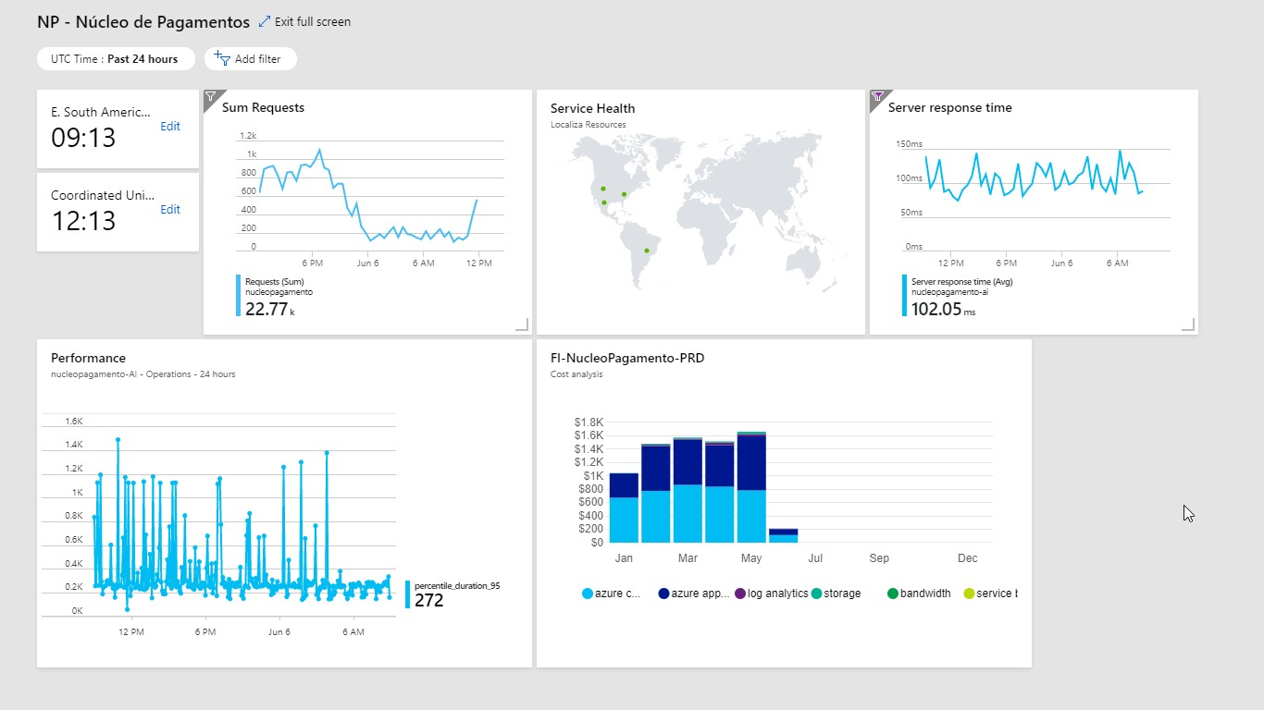

Slide 32

Pedras no caminho
Timeouts
Duplicidade de mensagens
Falta de processamento de mensagens
Falta de monitoramento
Erros de consistência
Atualização de versão do Runtime das Functions
Notes:
Provar a reflexão dos participantes

Slide 33

Notes:
Provar a reflexão dos participantes

Slide 34

Gaste tempo para entender o problema
Notes:
Provar a reflexão dos participantes

Slide 35

Trabalhe de forma simples
Notes:
Provar a reflexão dos participantes

Slide 36

Erros acontecem, busque aprender rapidamente.
Notes:
Provar a reflexão dos participantes

Slide 37

Colheita
Antes
aumento 40%
≈ 30 mil requests mês
22 sistemas
≈ 8 mil transações mês
5 empresas

Slide 38
Colheita
Antes
Depois
aumento 40%
≈ 100ms por request
≈ 30 mil requests mês
≈ 22 mil request dia
22 sistemas
4 sistemas
≈ 8 mil transações mês
≈ 6 mil transações mês
5 empresas
5 empresas

Slide 39


Seja Flexível
com serverless
OBRIGADO!
@ggibran
https://github.com/gibran
https://www.linkedin.com/in/gibransilva/

